Slide 1
Colorado / Sacramento
Eliška Vavřinová B-GK Geog (FG)
394272

Slide 2
Obecná charakteristika řeky Colorado
Pramení ve Skalnatých horách, ústí do Kalifornského zálivu
Protéká státy Colorado, Utah, Nevada, Arizona a Kalifornie + Mexiko
Délka toku: 2740 km
Plocha povodí: 635 000 km²
Průtok: 508 m³/s; 2 800 m³/s (léto); 71 m³/s (zima)

Slide 3
Přítoky: Green, Malé Colorado, Gila, San Juan
Události:
  Záplavy v dobách tání sněhu
  1905- rozvodnění- změna koryta řeky- vzniká Saltonské jezero
  1922- Hooverova přehrada- ochrana před záplavami

Slide 4
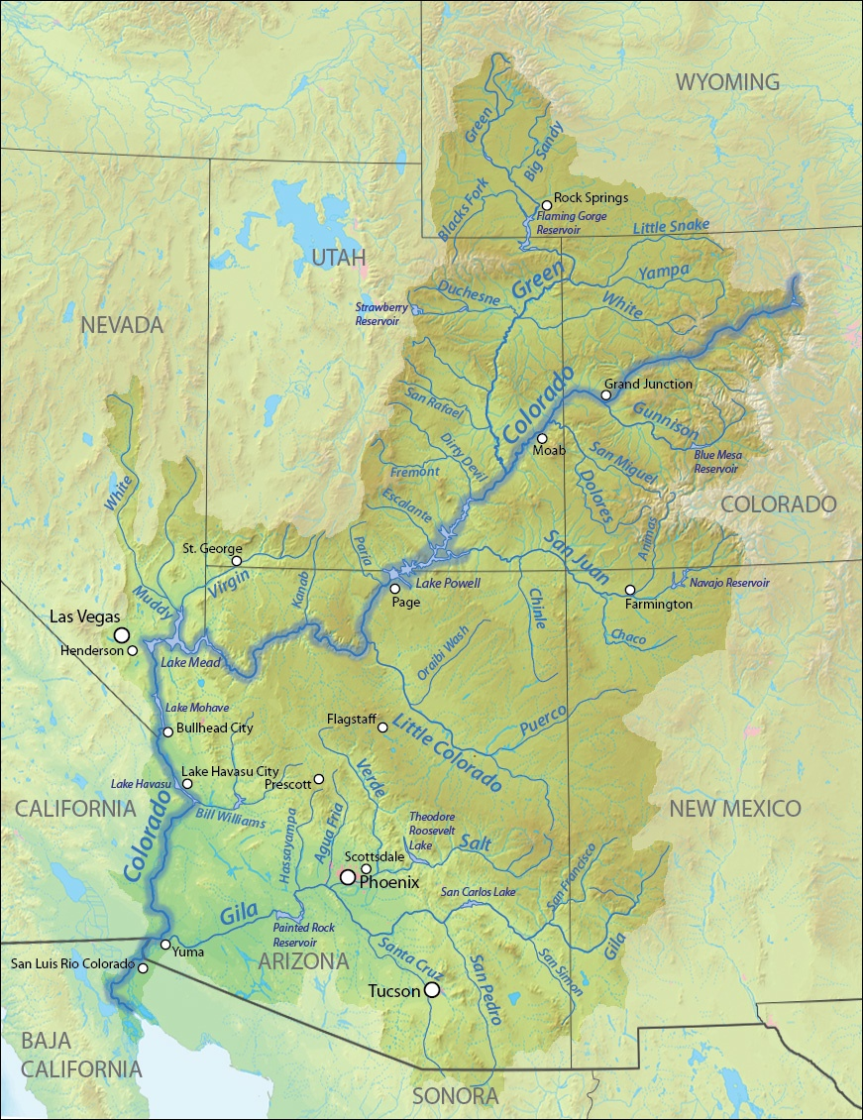

Slide 5
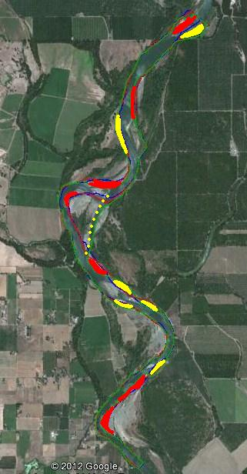
Sacramento

Slide 6
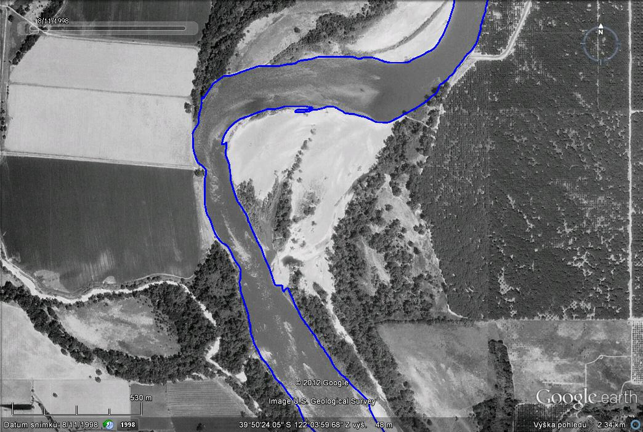
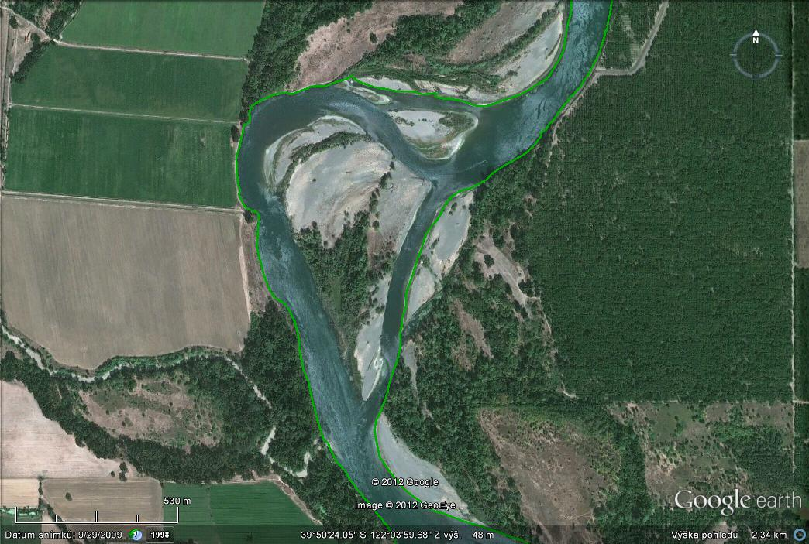
Úsek Sacramenta- 1998
Úsek Sacramenta- 2009

Slide 7
úsek | m | rok 1998-2004 |  | rok 2004-2009
 |  | E_{brut} max | A_{brut} max | E_{brut} max | A_{brut} max
1. | 0-250 | 0 | 0 | 11,70 | 0
2. | 250-500 | 0 | 0 | 0 | 0
3. | 500-750 | 0 | 20,07 | 8,87 | 27,99
4. | 750-1000 | 9,50 | 36,82 | 9,17 | 62,22
5. | 1000-1250 | 0 | 30,37 | 5,67 | 53,91
6. | 1250-1500 | 8,67 | 11,51 | 0 | 52,48
7. | 1500-1750 | 13,02 | 58,67 | 13,50 | 60,07
8. | 1750-2000 | 31,30 | 65,69 | 0 | 45,09
9. | 2000-2250 | 61,27 | 0 | 32,37 | 4,63
10. | 2250-2500 | 54,13 | 7,91 | 12,64 | 27,38
11. | 2500-2750 | 12,93 | 8,25 | 0 | 18,28
12. | 2750-3000 | 31,61 | 0 | 0 | 7,44
13. | 3000-3250 | 5,22 | 14,99 | 0 | 84,08
14. | 3250-3500 | 45,47 | 0 | 41,81 | 93,91
15. | 3500-3750 | 28,86 | 0 | 86,23 | 0
16. | 3750-4000 | 51,46 | 0 | 82,88 | 16,77
17. | 4000-4250 | 50,78 | 0 | 0 | 109,31
18. | 4250-4500 | 13,57 | 66,32 | 0 | 104,01
19. | 4500-4750 | 0 | 66,46 | 0 | 0
20. | 4750-5000 | 0 | 30,77 | 0 | 0
21. | 5000-5250 | 13,40 | 0 | 0 | 0
22. | 5250-5500 | 35,81 | 71,65 | 0 | 0
23. | 5500-5750 | 93,43 | 68,11 | 113,77 | 71,32
24. | 5750-6000 | 91,67 | 65,52 | 41,55 | 46,14
25. | 6000-6250 | 8,96 | 19,48 | 20,67 | 41,71
26. | 6250-6500 | 19,76 | 0 | 11,83 | 21,91
27. | 6500-6750 | 28,28 | 10,51 | 47,41 | 0
28. | 6750-7000 | 29,27 | 0 | 38,63 | 0
29. | 7000-7250 | 34,10 | 0 | 36,57 | 47,13
30. | 7250-7500 | 27,94 | 39,66 | 22,60 | 78,68
31. | 7500-7750 | 10,39 | 27,33 | 29,28 | 67,32
32. | 7750-8000 | 4,29 | 11,23 | 15,83 | 42,24
33. | 8000-8250 | 9,16 | 6,47 | 0 | 0
34. | 8250-8500 | 10,45 | 7,79 | 0 | 23,60
35. | 8500-8750 | 50,81 | 7,75 | 34,84 | 0
36. | 8750-9000 | 71,86 | 28,28 | 104,96 | 49,53
37. | 9000-9160 | 74,84 | 42,48 | 115,81 | 65,68
úsek | m | rok 1998-2004 |  | rok 2004-2009
 |  | E_{net}max | A_{net}max | E_{net} max | A_{net} max
1. | 0-250 | 0 | 0 | 2,34 | 0
2. | 250-500 | 0 | 0 | 0 | 0
3. | 500-750 | 0 | 3,35 | 1,77 | 5,60
4. | 750-1000 | 1,58 | 6,14 | 1,83 | 12,44
5. | 1000-1250 | 0 | 5,06 | 1,13 | 10,78
6. | 1250-1500 | 1,45 | 1,92 | 0 | 10,50
7. | 1500-1750 | 2,17 | 9,78 | 2,70 | 12,01
8. | 1750-2000 | 5,22 | 10,95 | 0,00 | 9,02
9. | 2000-2250 | 10,21 | 0 | 6,47 | 0,93
10. | 2250-2500 | 9,02 | 1,32 | 2,53 | 5,48
11. | 2500-2750 | 2,16 | 1,38 | 0 | 3,66
12. | 2750-3000 | 5,27 | 0 | 0 | 1,49
13. | 3000-3250 | 0,87 | 2,50 | 0 | 16,82
14. | 3250-3500 | 7,58 | 0 | 8,36 | 18,78
15. | 3500-3750 | 4,81 | 0 | 17,25 | 0
16. | 3750-4000 | 8,58 | 0 | 16,58 | 3,35
17. | 4000-4250 | 8,46 | 0 | 0 | 21,86
18. | 4250-4500 | 2,26 | 11,05 | 0 | 20,80
19. | 4500-4750 | 0 | 11,08 | 0 | 0
20. | 4750-5000 | 0 | 5,13 | 0 | 0
21. | 5000-5250 | 2,23 | 0 | 0 | 0
22. | 5250-5500 | 5,97 | 11,94 | 0 | 0
23. | 5500-5750 | 15,57 | 11,35 | 22,75 | 14,26
24. | 5750-6000 | 15,28 | 10,92 | 8,31 | 9,23
25. | 6000-6250 | 1,49 | 3,25 | 4,13 | 8,34
26. | 6250-6500 | 3,29 | 0 | 2,37 | 4,38
27. | 6500-6750 | 4,71 | 1,75 | 9,48 | 0
28. | 6750-7000 | 4,88 | 0 | 7,73 | 0
29. | 7000-7250 | 5,68 | 0 | 7,31 | 9,43
30. | 7250-7500 | 4,66 | 6,61 | 4,52 | 15,74
31. | 7500-7750 | 1,73 | 4,56 | 5,86 | 13,46
32. | 7750-8000 | 0,72 | 1,87 | 3,17 | 8,45
33. | 8000-8250 | 1,53 | 1,08 | 0 | 0
34. | 8250-8500 | 1,74 | 1,30 | 0 | 4,72
35. | 8500-8750 | 8,47 | 1,29 | 6,97
36. | 8750-9000 | 11,98 | 4,71 | 20,99 | 9,91
37. | 9000-9160 | 12,47 | 7,08 | 23,16 | 13,14

Slide 8
Eroze v místech největší síly řeky a menší odolnosti koryta
Akumulace- slábnoucí proud, příliš mnoho splavenin
Vlivem erozní činnosti zkrácení úseku téměř o 1 km (postupné zaškrcování meandru)

Slide 9
Zdroje:
Wikipedia
Google Earth

